Slide 1
0428 SW코딩7강 -실습내용
kopo 08 김은비

Slide 2
정리하기
1)String 클래스에 들어있는 한글처리,한글 수 세기를 어떻게 처리하였는지 간단히 글로 쓰시오.
-문자열의 한 문자 씩 비교하여 바이트수를 확인하여 원하는 바이트길이보다 짧을 시 원하는 바이트 길이 – 현재 문자열의 바이트길이를 하여 그 차만큼 공백 부여,
한글 수는 바이트 길이가 1보다 크면 카운트를 하도록 코드를 짰다.
2) 고정길이 레코드를 String처리했던 주요 로직에 대하여 간단히 글로 쓰시오.
-고정 길이 레코드는 쓰지 않을 부분의 길이도 동일하므로 모두 동일한 값으로 서브스트링을 하여 나머지 부분만 가지고 스플릿, 트림 등을 이용하여 처리, 다시 돌려놓을 때에는 바이트 길이 계산을 다시 하여 해당 자리만큼으로 리플레이스 하였다.
3) 구분자로 나누어진 String처리를 위하 새용한 주요로직을 간단히 글로 쓰시오.
-구분자가 명확한 경우 해당 구분자를 기준으로 split을 사용하여 처리하였다. 그리고 필요할 시에는 해당 배열 값을 형변환하여 사용하기도 하였다.
4) String을 StringBuffer형으로 변환 -> StringBuffer에 문자열 추가 -> StringBuffer형을 String형으로 변환 하는 방법을 간단히 쓰시오
-StringBuffer 의 객체를 선언 및 정의하며 변환하고자하는 스트링을 인자로 넣은 인스턴스를 생성한다.
-원하는 스트링을 버퍼 객체명.append 하여 기존 버퍼에 누적한다.
-버퍼 객체명.toString()으로 스트링으로 다시 변환할 수 있다.

Slide 3
정리하기
배열을 값을 주어 초기화하는 방법과, 처음 크기를 배정하고 값을 주는방법에 대하여 설명하시오.
- int[], String[]의 형식의 배열은 new int[N]의 형태로 객체를 새로 생성하여 초기화가 가능하고 ‘배열명[0 ~ N] = 배열 타입에 맞는 값’의 형태로 값을 부여할 수 있다.
2) 클래스를 배열과 ArrayList로 선언하는 방법에 대하여 설명하시오.
-선언하고자하는 ‘클래스명[] 객체명’을 우선 선언한 뒤 객체명[순서] = new 클래스명() 으로 새로운 인스턴스를 생성하여 사용할 수 있다.
-ArrayList<클래스명> 어레이명 = new ArrayList<클래스명>();으로 선언할 수 있다.
3) ArrayList의 선언,추가,수정,삭제, 전체삭제에 대하여 설명하시오.
-선언 : ArrayList arr = new ArrayList();
-추가 : arr.add(타입에 맞는 값);
-수정 : arr.set(수정원하는 순서, 타입에 맞는 값);
-삭제 : arr.remove(수정원하는 순서);
-전체삭제 : arr.clear();
4) 정렬을 구현하는 방법(Collections와 Comparator클래스)에 대하여 설명하시오.
-일반적인 어레이리스트 혹은 리스트는 Collections.sort(List) 로 정렬 가능
-구체적인 기준을 두고 정렬을 하려면 Comparator로 비교할 대상을 정의하고 양,음수 0의 값을 리턴받아 해당 기준대로 값을 재정렬할 수 있다.
이 때, Collections.sort(List, comparator의 명)

Slide 4
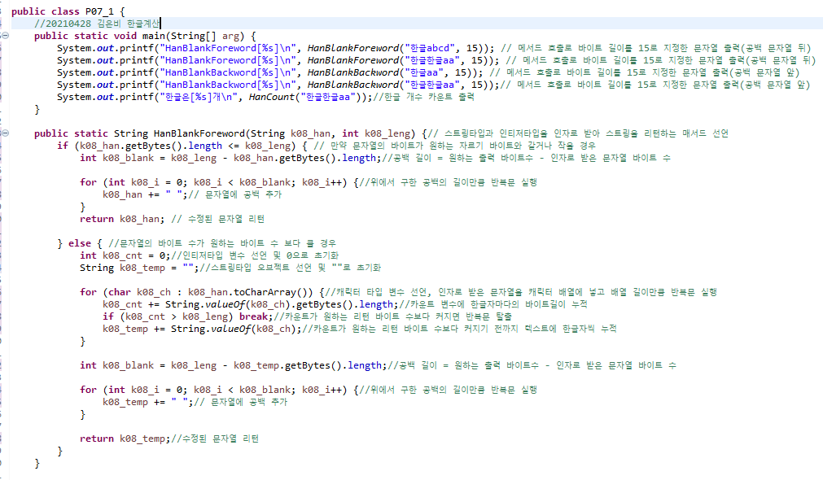
1. 한글계산

Slide 5
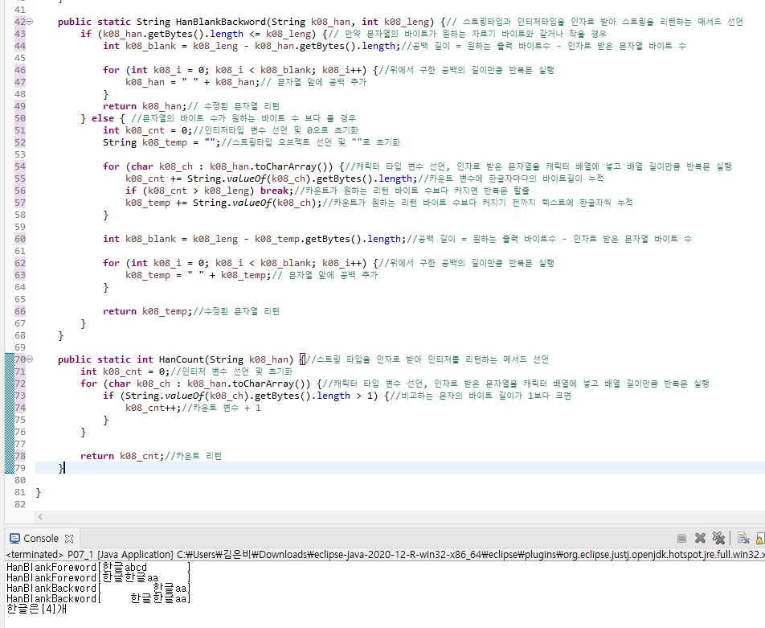
1. 한글계산

Slide 6
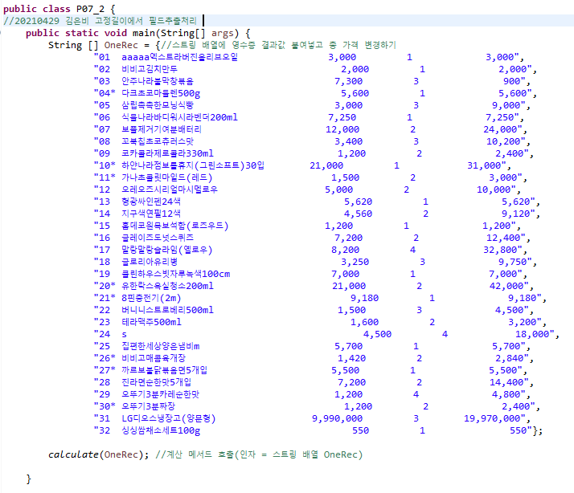
2. 고정길이에서 필드 추출 처리

Slide 7
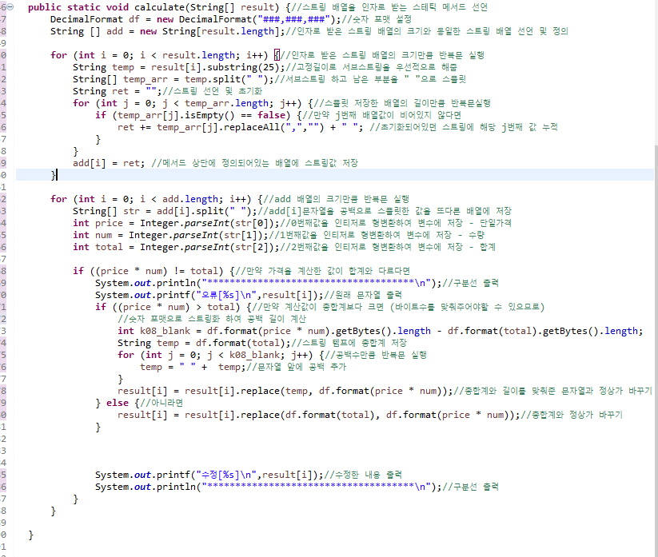
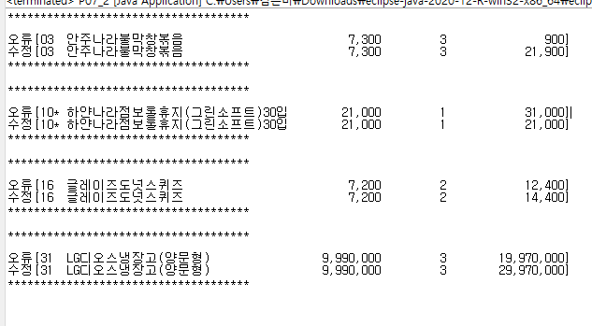
2. 고정길이에서 필드 추출 처리

Slide 8
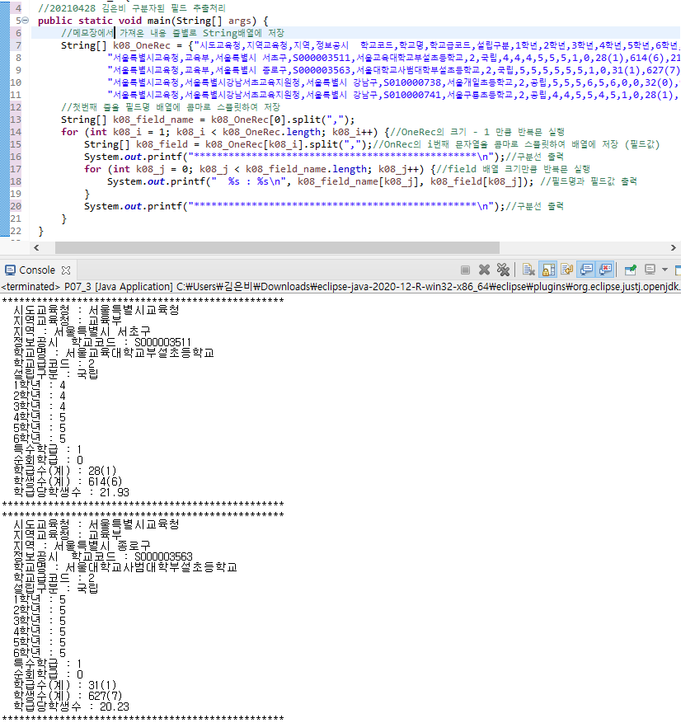
3. 구분자된 필드 추출 처리

Slide 9
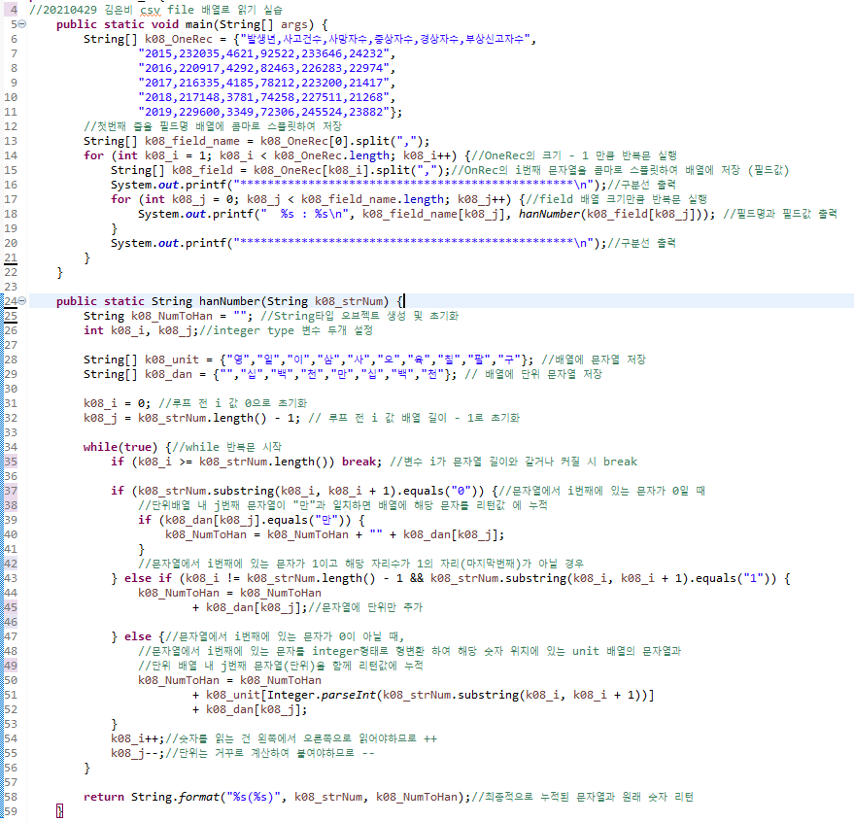
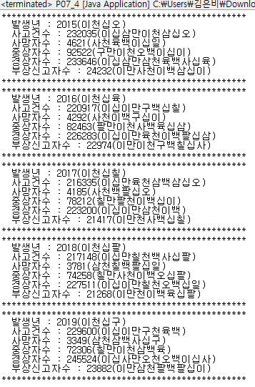
4. 구분자 된 필드 추출 처리2

Slide 10
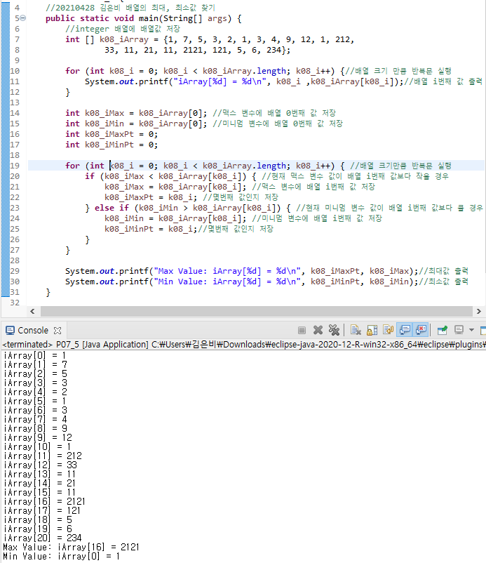
5. 배열의 최대, 최소값 찾기

Slide 11
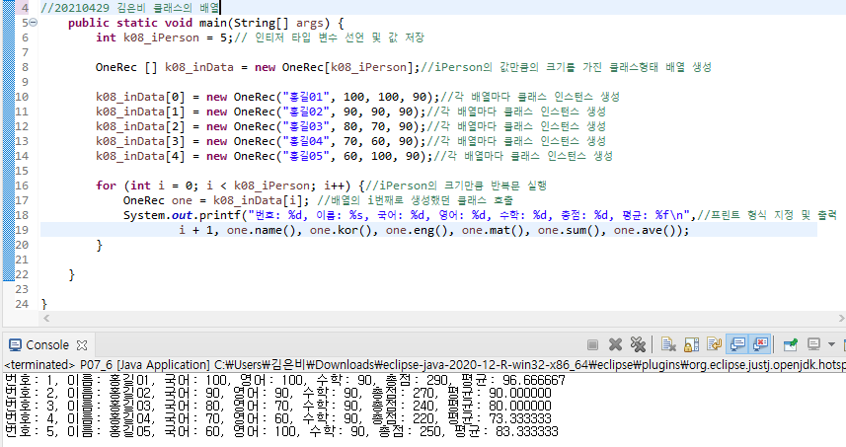
6. 클래스의 배열

Slide 12
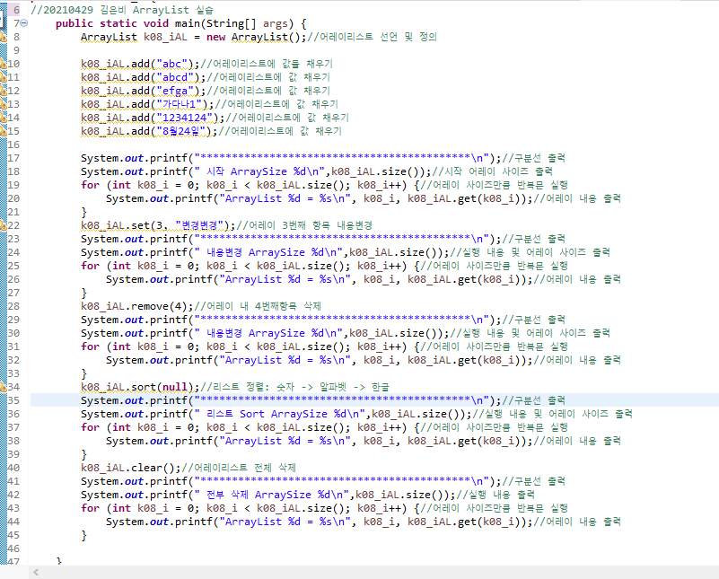
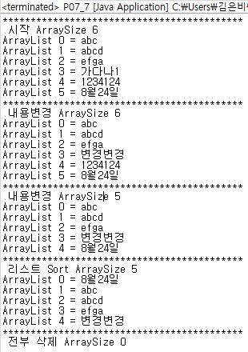
7. ArrayList

Slide 13
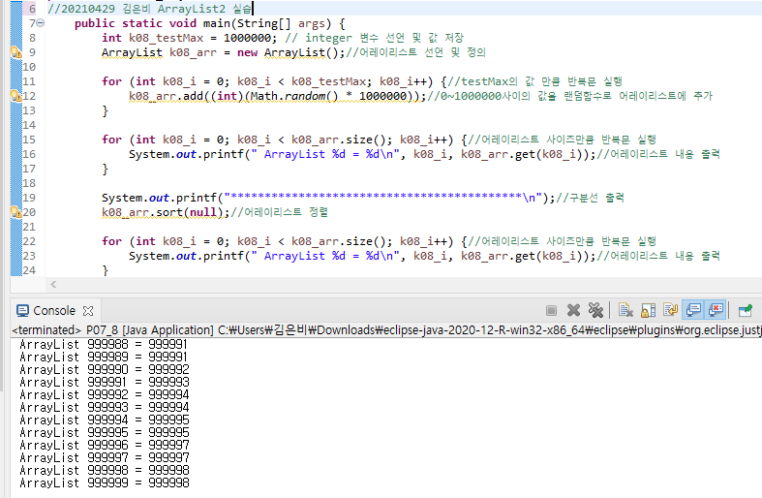
8. ArrayList2

Slide 14
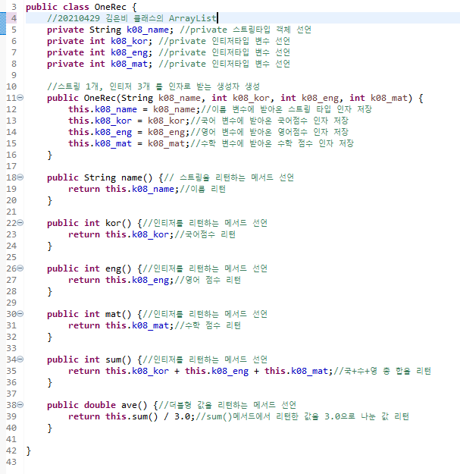
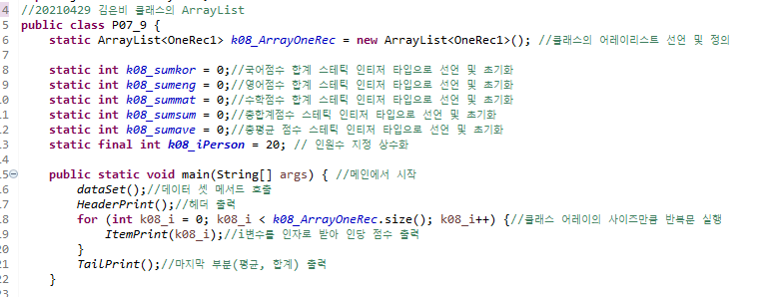
9. 클래스의 ArrayList

Slide 15
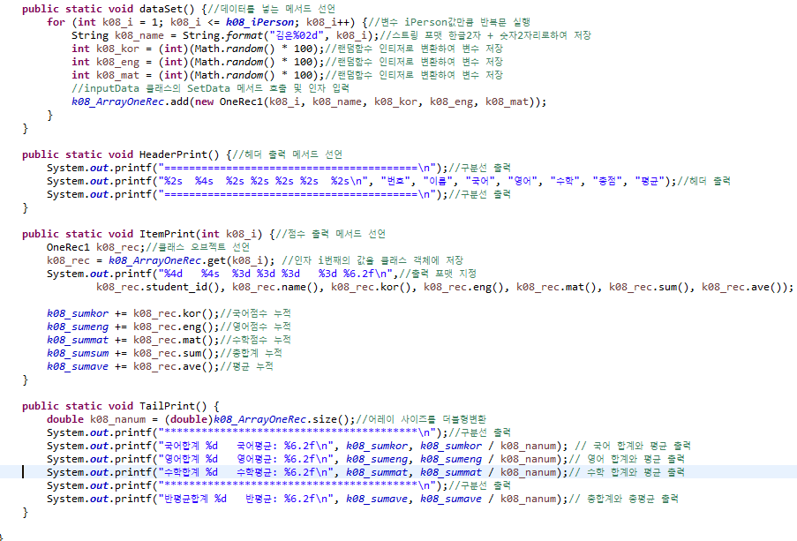
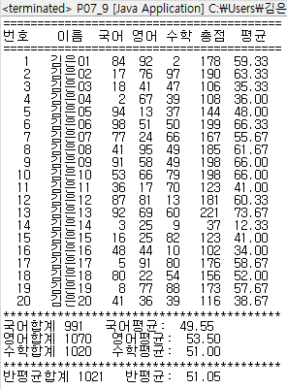
9. 클래스의 ArrayList

Slide 16
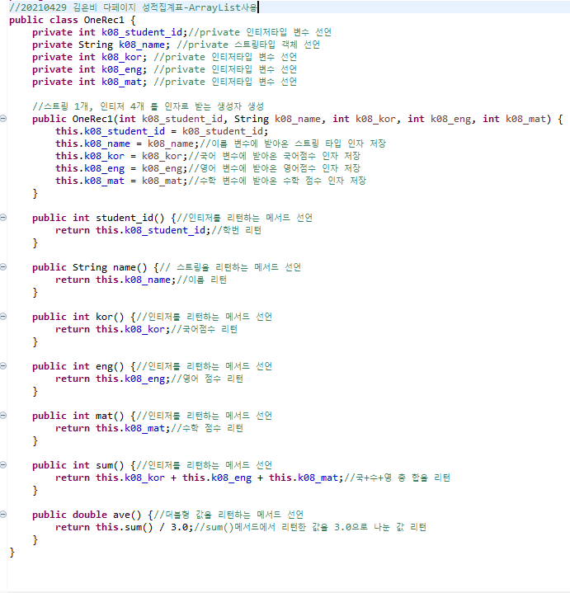
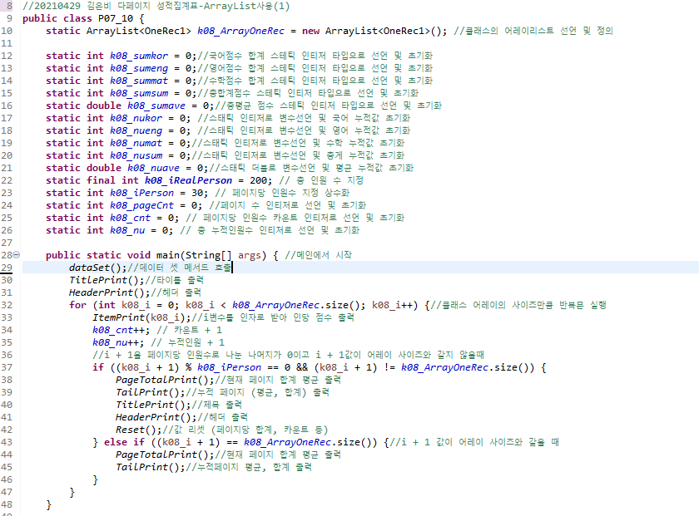
10. 클래스의 ArrayList2

Slide 17
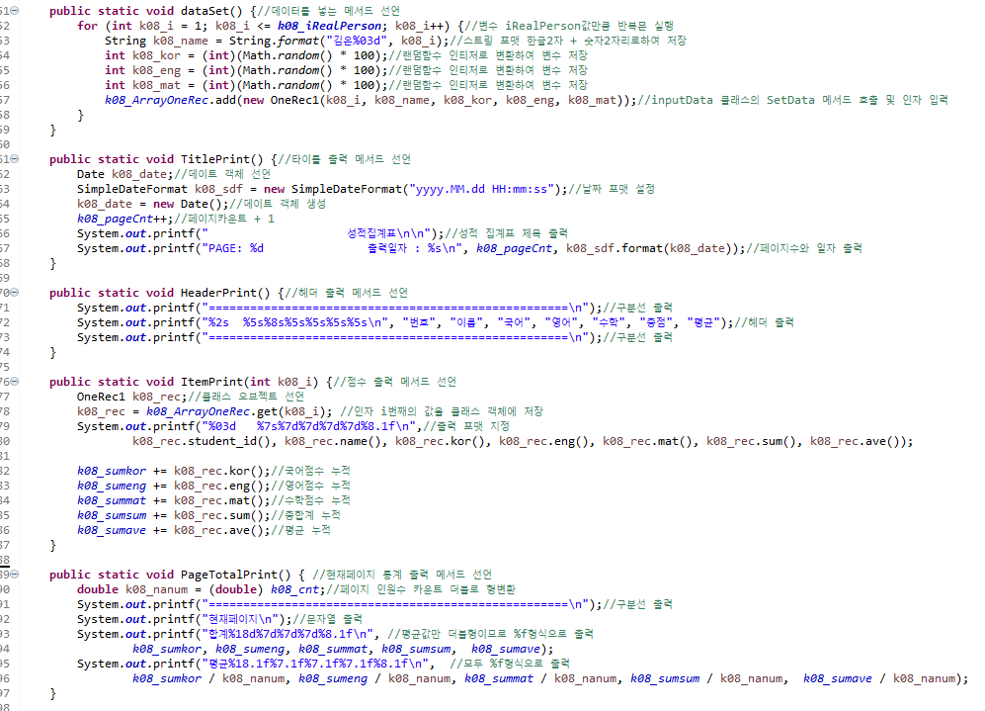
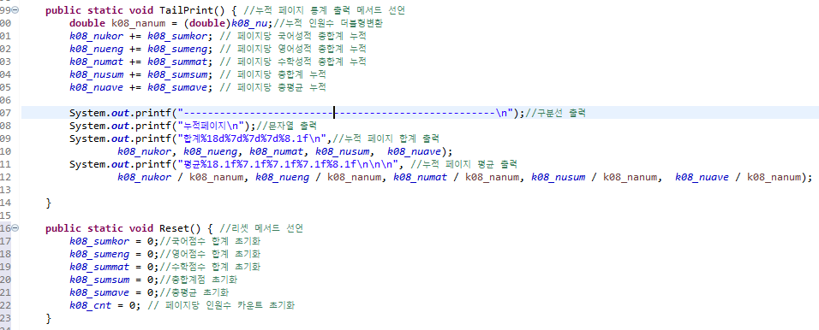
10. 클래스의 ArrayList2

Slide 18
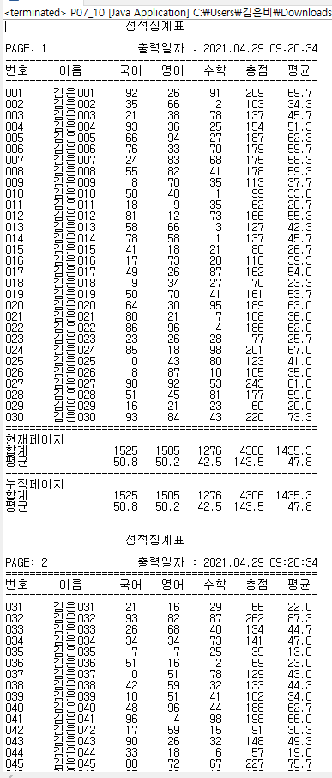
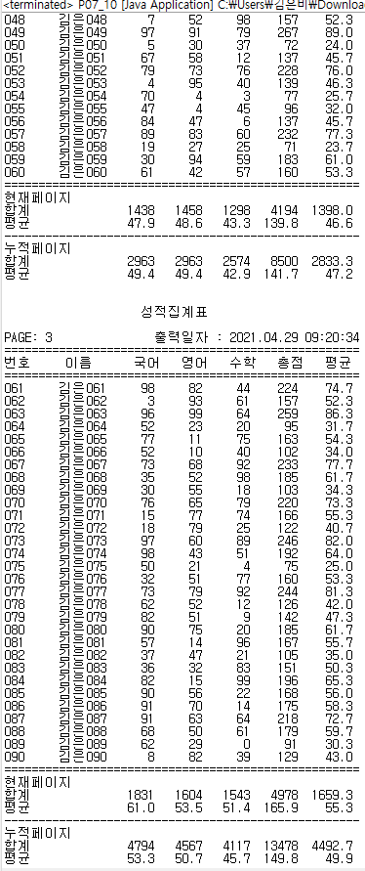
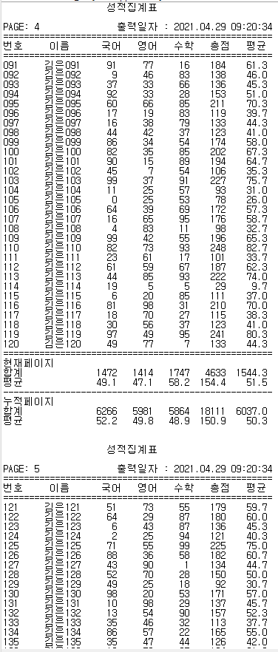
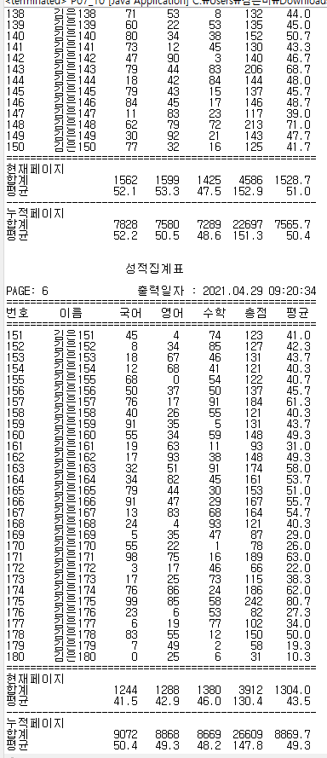
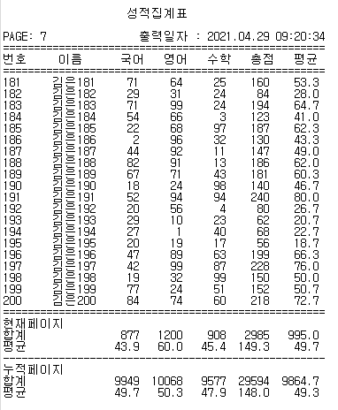
10. 클래스의 ArrayList2

Slide 19
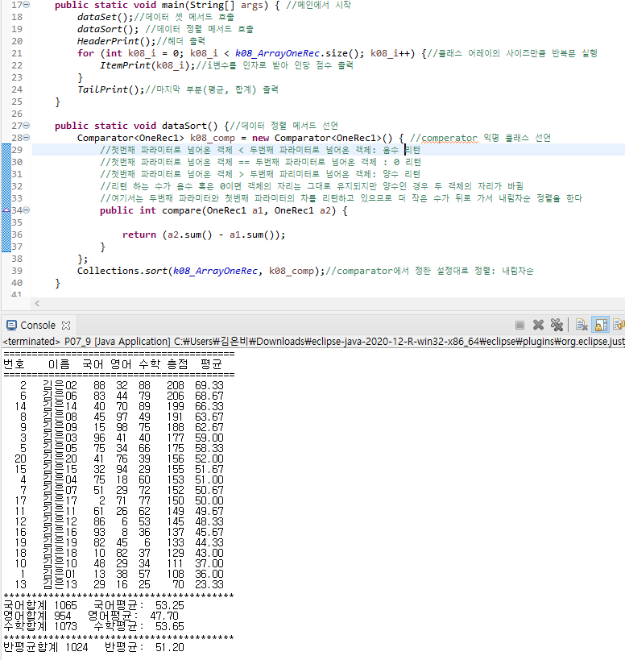
11. 클래스의 ArrayList 정렬

Slide 20
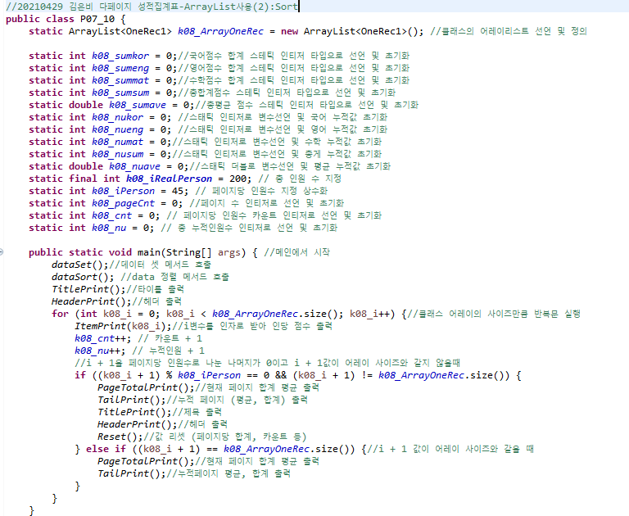
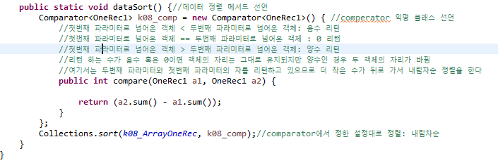
11. 클래스의 ArrayList 정렬- 다중페이지

Slide 21
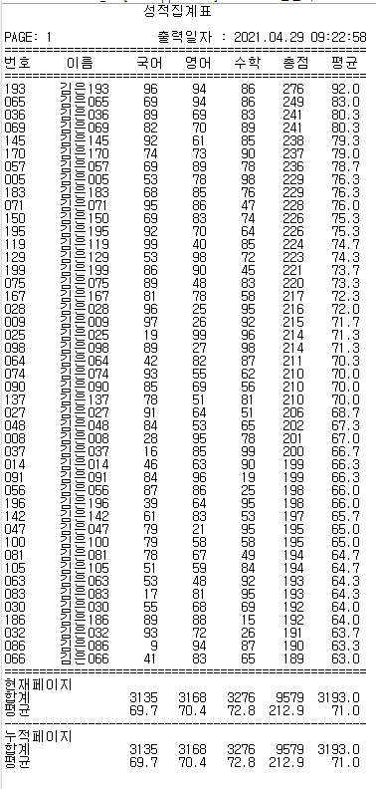
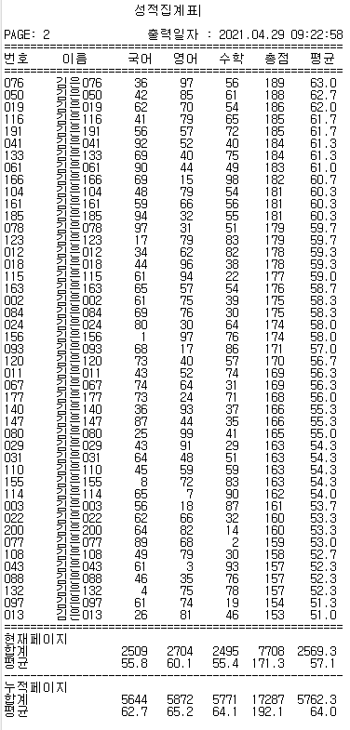
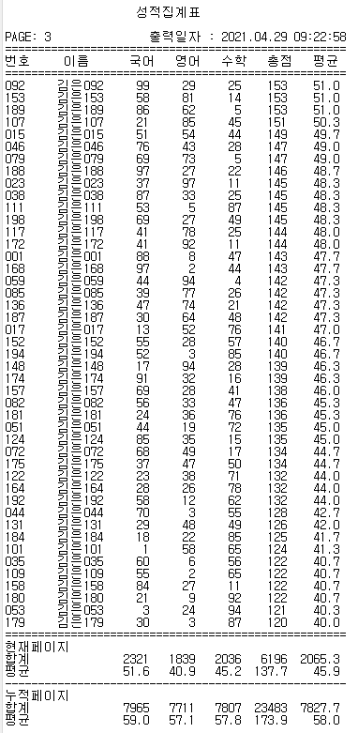
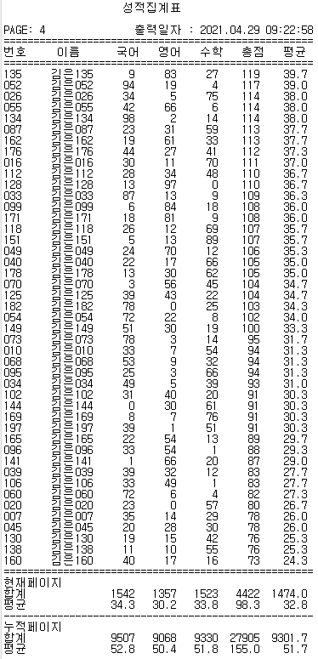
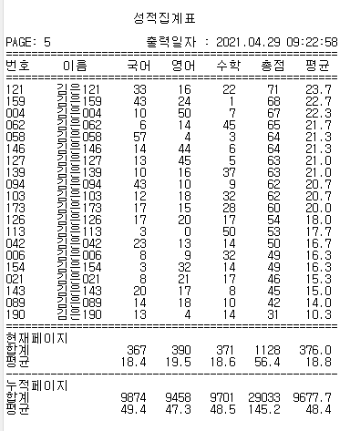
11. 클래스의 ArrayList 정렬- 다중페이지

